Slide 1
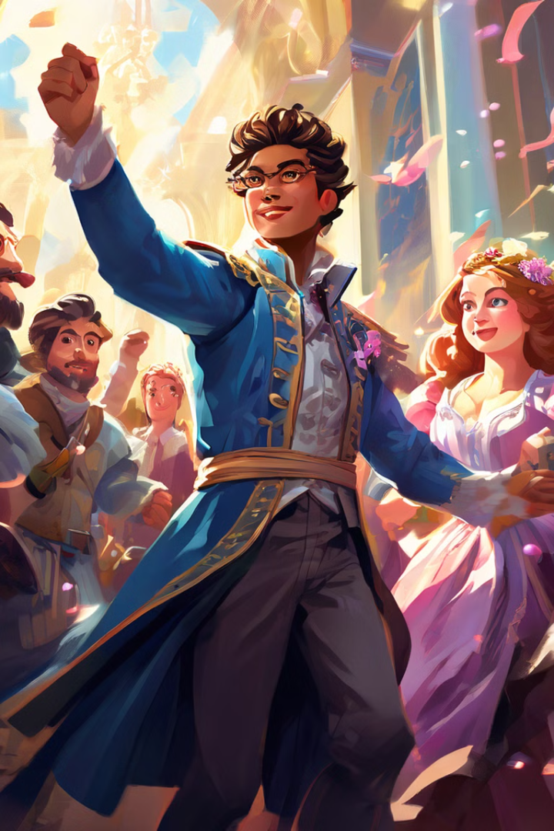
La Rivoluzione Inglese: Un Momento Cruciale nella Storia
La Rivoluzione Inglese, un periodo tumultuoso che si estese dal 1640 al 1660, rappresenta un punto di svolta fondamentale nella storia del Regno Unito e nello sviluppo delle moderne istituzioni politiche. Questo conflitto, che vide contrapporsi il Parlamento e la monarchia, emerse in un contesto di crescenti tensioni sociali, economiche e religiose. La sua importanza va ben oltre i confini dell'Inghilterra, influenzando profondamente il pensiero politico europeo e gettando le basi per i futuri movimenti democratici in tutto il mondo.
CC
by Carmela Centrone
Notes:
La Rivoluzione Inglese rappresenta un momento cruciale nella storia del Regno Unito e dello sviluppo delle moderne istituzioni politiche Questo conflitto tra Parlamento e monarchia emerse in un contesto di tensioni sociali, economiche e religiose in Inghilterra nel XVII secolo La Rivoluzione Inglese ebbe un impatto profondo sul pensiero politico europeo e gettò le basi per futuri movimenti democratici in tutto il mondo È importante comprendere questo periodo tumultuoso per apprezzare le radici delle attuali strutture politiche e sociali del Regno Unito

Slide 2
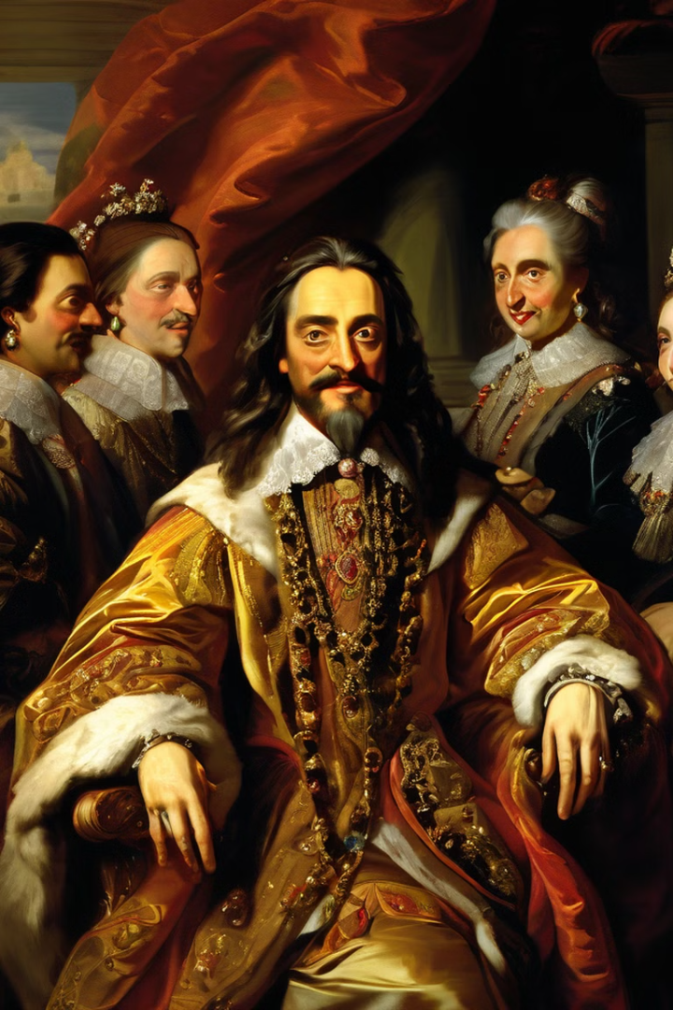
Il Contesto Storico della Rivoluzione
1
1625-1629
Carlo I sale al trono e tenta di governare senza il Parlamento, imponendo tasse non autorizzate e perseguitando i puritani.
2
1629-1640
Periodo del "governo personale" di Carlo I, noto come "gli undici anni di tirannia", aumentando il malcontento popolare.
3
1640
Convocazione del Parlamento Corto e successivamente del Parlamento Lungo, segnando l'inizio della sfida aperta all'autorità reale.
4
1642
Carlo I tenta di arrestare cinque membri del Parlamento, scatenando la guerra civile.
Notes:
La slide fornisce un contesto storico della Rivoluzione Inglese, mostrando le tensioni e i conflitti che hanno portato allo scontro tra il Re Carlo I e il Parlamento. Nel periodo 1625-1629, Carlo I sale al trono e tenta di governare senza il Parlamento, imponendo tasse non autorizzate e perseguitando i puritani, aumentando il malcontento popolare. Dal 1629 al 1640, Carlo I governa personalmente, noto come "gli undici anni di tirannia", alimentando ulteriormente il dissenso. Nel 1640, la convocazione del Parlamento Corto e successivamente del Parlamento Lungo segna l'inizio della sfida aperta all'autorità reale. Nel 1642, il tentativo di Carlo I di arrestare cinque membri del Parlamento scatena infine la guerra civile. Questo contesto storico aiuta a inquadrare le origini e le cause profonde della Rivoluzione Inglese, che porterà a profondi cambiamenti politici e istituzionali.

Slide 3
Le Cause della Rivoluzione
Politiche
Religiose
Economiche
Il desiderio di Carlo I di governare come monarca assoluto si scontrava con le aspirazioni del Parlamento di avere un ruolo più attivo nel governo. Il re tentava di imporre tasse senza l'approvazione parlamentare, violando antiche tradizioni.
Le tensioni tra anglicani, puritani e cattolici erano al culmine. Carlo I, sospettato di simpatie cattoliche, si scontrava con i puritani che dominavano il Parlamento e desideravano una riforma della Chiesa anglicana.
La crisi economica e l'imposizione di nuove tasse, come la "ship money", esacerbavano il malcontento popolare. La crescente classe mercantile si opponeva alle restrizioni economiche imposte dalla Corona.
Notes:
La tensione tra il desiderio di Carlo I di governare come monarca assoluto e le aspirazioni del Parlamento di avere un ruolo più attivo nel governo è stata una delle cause principali della Rivoluzione Inglese. Il re tentava di imporre tasse senza l'approvazione parlamentare, violando antiche tradizioni e alimentando il malcontento. Le profonde divisioni religiose tra anglicani, puritani e cattolici hanno contribuito a esacerbare le tensioni politiche dell'epoca. La crisi economica e l'imposizione di nuove tasse, come la "ship money", hanno ulteriormente aggravato il malcontento popolare, soprattutto della crescente classe mercantile.

Slide 4
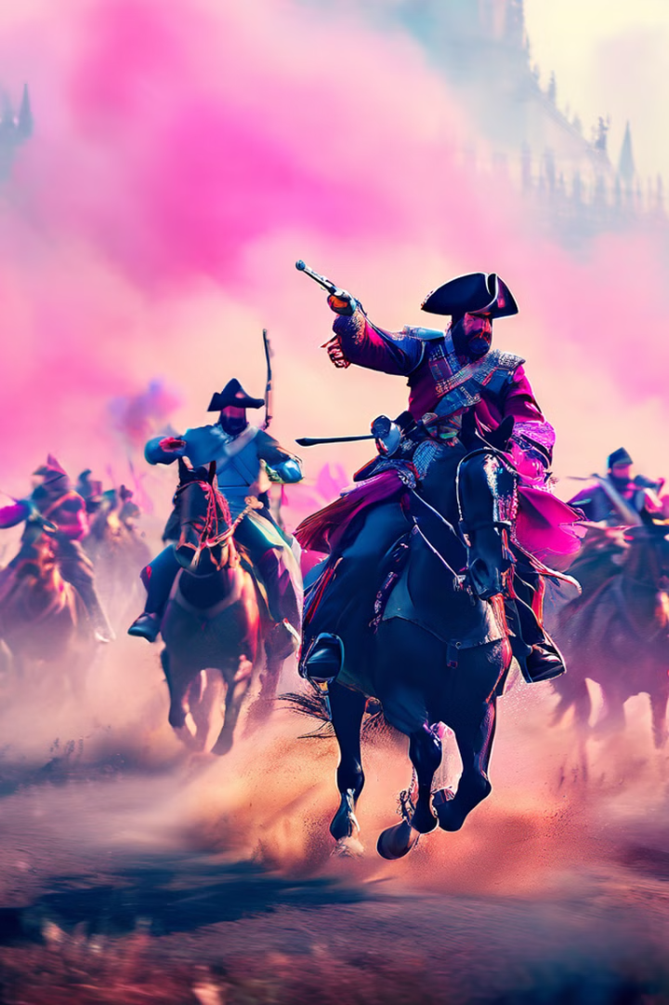
Lo Scoppio della Guerra Civile
1
22 agosto 1642
Carlo I alza lo stendardo reale a Nottingham, segnando l'inizio ufficiale della guerra civile. Le forze realiste si mobilitano per sostenere il re.
2
23 ottobre 1642
La Battaglia di Edgehill, il primo grande scontro della guerra, si conclude senza un chiaro vincitore, preannunciando un lungo conflitto.
3
1643-1644
La guerra si intensifica con battaglie in tutto il paese. Oliver Cromwell emerge come leader militare delle forze parlamentari.
4
14 giugno 1645
La Battaglia di Naseby segna una vittoria decisiva per i parlamentari, cambiando le sorti della guerra a loro favore.
Notes:
La guerra civile inglese scoppiò il 22 agosto 1642 quando Carlo I alzò lo stendardo reale a Nottingham, segnando l'inizio ufficiale del conflitto. Le forze realiste si mobilitarono per sostenere il re, mentre le forze parlamentari si organizzarono per opporsi a lui. La prima grande battaglia della guerra fu quella di Edgehill il 23 ottobre 1642, che non ebbe un chiaro vincitore, preannunciando un lungo e sanguinoso conflitto. Tra il 1643 e il 1644 la guerra si intensificò con battaglie in tutto il paese, durante le quali emerse come leader militare delle forze parlamentari Oliver Cromwell. La svolta decisiva arrivò il 14 giugno 1645 con la Battaglia di Naseby, una vittoria schiacciante per i parlamentari che cambiò le sorti della guerra a loro favore.

Slide 5
Oliver Cromwell e il New Model Army
1
Riforma Militare
2
Leadership Carismatica
Cromwell introduce il New Model Army, un esercito professionale e meritocratico che rivoluziona la guerra. Questo nuovo approccio militare si dimostra decisivo per la vittoria parlamentare.
La capacità di Cromwell di ispirare e guidare le truppe lo rende una figura centrale della rivoluzione. La sua visione di una società puritana influenza profondamente la direzione del conflitto.
3
Tattica Innovativa
4
Ascesa Politica
Cromwell introduce nuove tattiche di cavalleria e enfatizza la disciplina e l'addestramento, dando ai parlamentari un vantaggio decisivo sul campo di battaglia.
Il successo militare di Cromwell lo porta a emergere come leader politico, gettando le basi per il suo futuro ruolo di Lord Protettore durante il periodo del Commonwealth.
Notes:
La riforma militare di Cromwell ha portato alla creazione del New Model Army, un esercito professionale e meritocratico che ha rivoluzionato la guerra e contribuito in modo decisivo alla vittoria parlamentare. La capacità di Cromwell di ispirare e guidare le sue truppe lo ha reso una figura centrale della rivoluzione. La sua visione di una società puritana ha profondamente influenzato la direzione del conflitto. Cromwell ha introdotto nuove tattiche di cavalleria e ha enfatizzato la disciplina e l'addestramento, dando ai parlamentari un vantaggio decisivo sul campo di battaglia. Il successo militare di Cromwell lo ha portato a emergere come leader politico, gettando le basi per il suo futuro ruolo di Lord Protettore durante il periodo del Commonwealth.

Slide 6




La Caduta della Monarchia
Cattura del Re
Nel 1647, Carlo I viene catturato dalle forze parlamentari dopo una serie di sconfitte militari. Nonostante la prigionia, il re continua a intrigare, cercando alleanze per rovesciare il Parlamento.
Il Processo
Nel gennaio 1649, Carlo I viene processato per alto tradimento contro il regno. Il processo, senza precedenti, si svolge davanti a una corte speciale istituita dal Parlamento, sfidando la nozione di immunità divina del monarca.
La Condanna
Il re viene dichiarato colpevole di aver fatto guerra al suo stesso popolo. La sentenza di morte viene emessa, segnando un momento rivoluzionario nella storia europea.
L'Esecuzione
Il 30 gennaio 1649, Carlo I viene decapitato a Whitehall. La sua esecuzione simboleggia la fine dell'assolutismo monarchico in Inghilterra e l'inizio di una nuova era politica.
Notes:
La cattura di Carlo I da parte delle forze parlamentari nel 1647, dopo una serie di sconfitte militari Nonostante la prigionia, il re continua a intrigare e cercare alleanze per rovesciare il Parlamento Nel gennaio 1649, Carlo I viene processato per alto tradimento contro il regno Il processo si svolge davanti a una corte speciale istituita dal Parlamento, sfidando la nozione di immunità divina del monarca Il re viene dichiarato colpevole di aver fatto guerra al suo stesso popolo La sentenza di morte viene emessa, segnando un momento rivoluzionario nella storia europea Il 30 gennaio 1649, Carlo I viene decapitato a Whitehall La sua esecuzione simboleggia la fine dell'assolutismo monarchico in Inghilterra e l'inizio di una nuova era politica

Slide 7
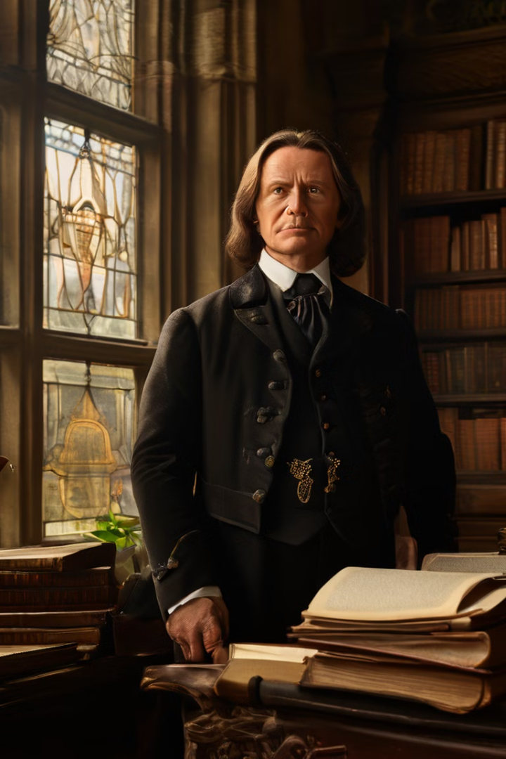
Il Commonwealth e il Protettorato
Periodo
Governo
Caratteristiche Principali
1649-1653
Commonwealth
Repubblica, abolizione della monarchia e della Camera dei Lord
1653-1658
Protettorato di Cromwell
Governo semi-autoritario, politiche puritane rigide
1658-1659
Protettorato di Richard Cromwell
Breve e instabile, crescente desiderio di restaurazione
1660
Restaurazione della Monarchia
Ritorno di Carlo II, fine del periodo rivoluzionario
Notes:
Il Commonwealth è il periodo che segue la guerra civile inglese, caratterizzato dall'abolizione della monarchia e della Camera dei Lord Durante questo periodo, l'Inghilterra diventa una repubblica sotto la guida di Oliver Cromwell Cromwell instaura un governo semi-autoritario con politiche puritane molto rigide Dopo la morte di Cromwell, suo figlio Richard gli succede ma il suo governo è breve e instabile Alla fine, nel 1660 viene restaurata la monarchia con il ritorno di Carlo II, segnando la fine del periodo rivoluzionario

Slide 8




L'Impatto sulla Società e la Cultura
Letteratura e Arte
Religione
Scienza
Diritto
La rivoluzione influenzò profondamente la produzione artistica e letteraria. Il periodo vide l'emergere di opere come "Paradise Lost" di John Milton, che riflettevano le tensioni religiose e politiche dell'epoca.
Le politiche puritane di Cromwell portarono alla chiusura di teatri e alla promozione di uno stile di vita austero. Tuttavia, questo periodo vide anche una maggiore tolleranza verso alcune sette protestanti.
Nonostante il tumulto, questo periodo vide progressi scientifici significativi. La Royal Society fu fondata nel 1660, promuovendo la ricerca scientifica e il metodo empirico.
La rivoluzione portò a cambiamenti fondamentali nel sistema legale, inclusa una maggiore indipendenza del potere giudiziario e l'introduzione dell'Habeas Corpus Act nel 1679.
Notes:
La rivoluzione inglese del XVII secolo ha avuto un profondo impatto sulla società e la cultura del tempo In ambito letterario e artistico, opere come "Paradise Lost" di John Milton hanno riflesso le tensioni religiose e politiche dell'epoca Le politiche puritane di Cromwell hanno portato a cambiamenti significativi, come la chiusura dei teatri e la promozione di uno stile di vita più austero Tuttavia, questo periodo ha anche visto una maggiore tolleranza verso alcune sette protestanti Nonostante il tumulto, ci sono stati anche importanti progressi scientifici, con la fondazione della Royal Society nel 1660 che ha promosso la ricerca e il metodo empirico La rivoluzione ha inoltre portato a cambiamenti fondamentali nel sistema legale, come una maggiore indipendenza del potere giudiziario e l'introduzione dell'Habeas Corpus Act

Slide 9
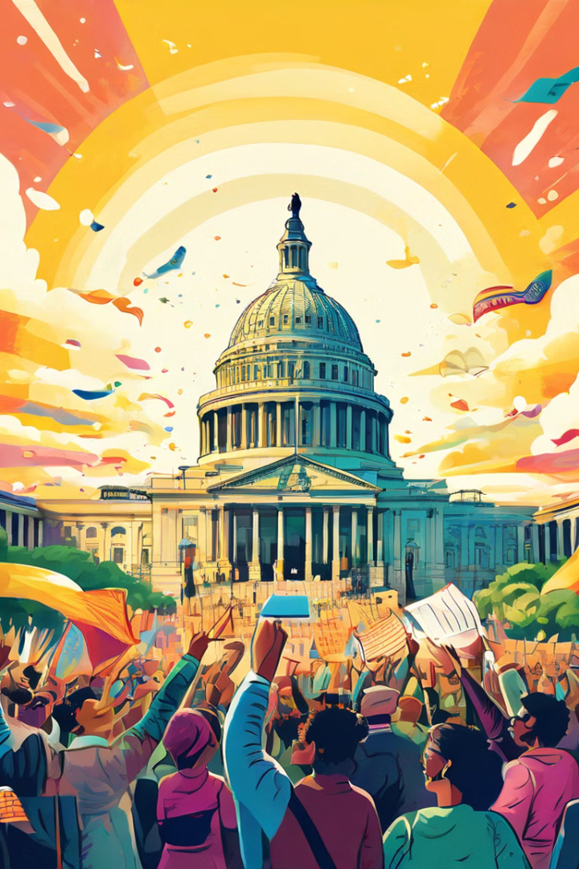
L'Eredità della Rivoluzione Inglese
Limitazione del Potere Monarchico
La rivoluzione stabilì il principio che il monarca non poteva governare senza il consenso del Parlamento, gettando le basi per la monarchia costituzionale moderna.
Diritti Civili
La Dichiarazione dei Diritti del 1689, risultato diretto della rivoluzione, stabilì principi fondamentali come la libertà di parola nel Parlamento e il divieto di tasse senza approvazione parlamentare.
Modello per Altre Rivoluzioni
Gli eventi in Inghilterra ispirarono movimenti rivoluzionari in altri paesi, inclusa la Rivoluzione Americana e la Rivoluzione Francese, influenzando il pensiero politico globale.
Sviluppo del Sistema Parlamentare
La rivoluzione pose le basi per lo sviluppo del sistema parlamentare britannico, che divenne un modello per molte democrazie moderne in tutto il mondo.
Notes:
La rivoluzione inglese ha avuto un impatto duraturo sulla storia politica, stabilendo il principio che il monarca non può governare senza il consenso del Parlamento. Uno dei risultati chiave della rivoluzione è stata la Dichiarazione dei Diritti del 1689, che ha stabilito principi fondamentali come la libertà di parola nel Parlamento e il divieto di tasse senza approvazione parlamentare. Gli eventi in Inghilterra hanno inoltre ispirato movimenti rivoluzionari in altri paesi, come la Rivoluzione Americana e la Rivoluzione Francese, influenzando il pensiero politico a livello globale. Infine, la rivoluzione ha posto le basi per lo sviluppo del sistema parlamentare britannico, che è diventato un modello per molte democrazie moderne in tutto il mondo.

Slide 10
Riflessioni Conclusive sulla Rivoluzione Inglese
Trasformazione Politica
Impatto Duraturo
Lezioni per il Presente
La Rivoluzione Inglese segnò il passaggio da una monarchia assoluta a un sistema di governo più rappresentativo, stabilendo il principio che il potere deriva dal popolo e non solo dal diritto divino dei re.
Gli effetti della rivoluzione si estendono ben oltre il XVII secolo, influenzando lo sviluppo delle istituzioni democratiche, il concetto di diritti civili e il ruolo del governo nella società moderna.
La lotta per l'equilibrio tra potere esecutivo e legislativo, centrale nella Rivoluzione Inglese, rimane un tema cruciale nelle democrazie contemporanee, offrendo importanti lezioni sulla governance e sulla responsabilità politica.
Notes:
• La Rivoluzione Inglese ha segnato un importante passaggio da una monarchia assoluta a un sistema di governo più rappresentativo, basato sul principio che il potere deriva dal popolo e non solo dal diritto divino dei re. • Gli effetti di questa rivoluzione si sono estesi ben oltre il XVII secolo, influenzando lo sviluppo delle istituzioni democratiche, il concetto di diritti civili e il ruolo del governo nella società moderna. • La lotta per l'equilibrio tra potere esecutivo e legislativo, centrale nella Rivoluzione Inglese, rimane un tema cruciale nelle democrazie contemporanee, offrendo importanti lezioni sulla governance e sulla responsabilità politica.

